Slide 1

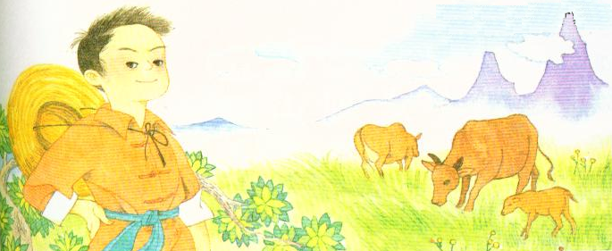
苏教版小学语文二年级下册
17 歌唱二小放牛郎
郓城县西关小学 仪新华

Slide 2
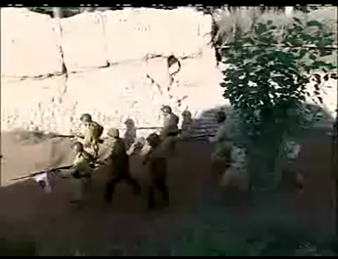

Slide 3
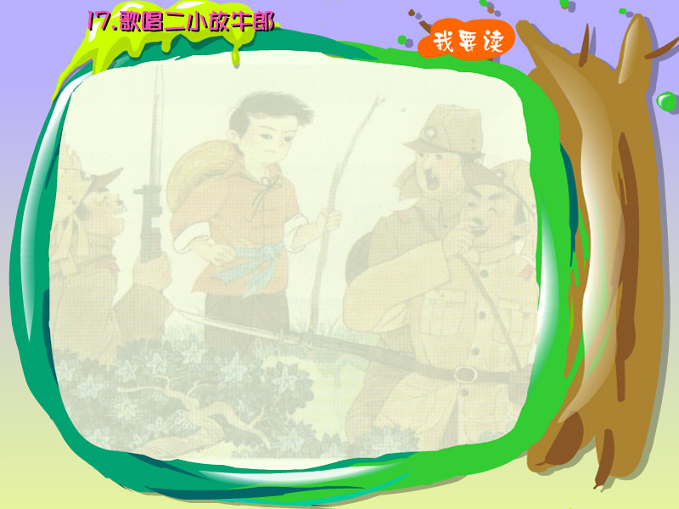
dí
pīng pāng
mí
敌人 乒乓 迷失 顺从 埋伏 摔死战士 复仇 传扬
shùn
mái
shuāi
sǐ
ά
zhàn
chóu
yáng

Slide 4


Slide 5


九月十六那天早上，
敌人去一条山沟“扫荡”。
山沟里潜伏着后方机关，
还隐藏着几千个老乡。
敌人快要走到山口，
昏头昏脑地迷失了方向。
抓住了二小叫他带路，
他假装顺从自有主张。
王二小带路走在前面，
把敌人领进我们的埋伏圈。
四下里“乒乒乓乓”响起了枪声，
敌人才知道受了骗。
敌人把二小挑在枪尖，
摔死在大石头的上面。
八路军战士从山上冲下来，
复仇的子弹将敌人胸膛射穿。

Slide 6

九月十六那天早上，
敌人去一条山沟“扫荡”。
山沟里潜伏着后方机关，
还隐藏着几千个老乡。
扫荡
扫荡

Slide 7
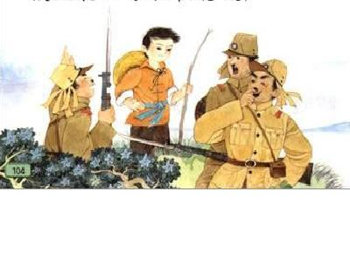
敌人快要走到山口，
昏头昏脑地迷失了方向。
抓住了二小叫他带路，
他假装顺从自有主张。
假装顺从
自有主张

Slide 8
王二小带路走在前面，
把敌人领进我们的埋伏圈。
四下里“乒乒乓乓”响起了枪声，
敌人才知道受了骗。

Slide 9

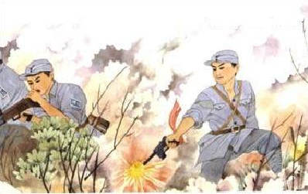
敌人把二小挑在枪尖，
摔死在大石头的上面。
挑
摔死
八路军战士从山上冲下来，
复仇的子弹将敌人胸膛射穿。
冲

Slide 10

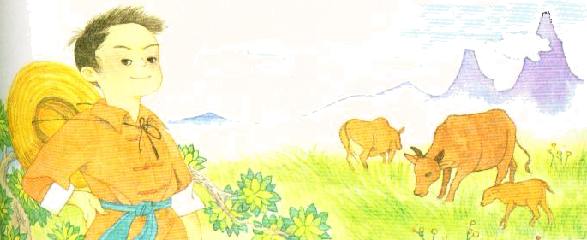
牛儿还在山坡吃草，
放牛的却不知道哪儿去了。
不是他贪玩耍丢了牛，
那放牛的孩子王二小。

Slide 11
秋风吹遍了每个村庄，
把这动人的故事到处传扬。
每一个老乡都眼含热泪，
歌唱着二小放牛郎。

Slide 12


Slide 13

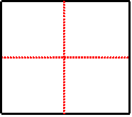
我会写
sĭ
yáng
dí
扬
yng
死
扬
敌
埋

Slide 14

作业超市
1.把这个动人的故事讲给爸爸妈妈听。
2.学唱《歌唱二小放牛郎》。
3.你还知道哪些革命小英雄，搜集他们的故事和同学交流一下。

Slide 15

谢谢大家!

Slide 16
更多精彩课件请到www.25192.com下载
小松鼠课件站
www.25192.com

